Slide 1
Gestión de Centro &
Informes de Evolución
Presentación preparada por:
Salvador López
José María Sanz

Slide 2
Vision@Pro, nace de la necesidad de Gestionar un Centro, conocer y comprender el avance del alumno e informar al Cliente con el fin de obtener su confianza.
Calidad
Control
10 años
Confianza

Slide 3
Objeto de Vision@Pro
Ayudar al Director del Centro
    A elevar la satisfacción y la confianza de sus clientes,
    A Conocer mejor a sus alumnos
    A Gestionar mejor su Centro
    para conseguir:
    Incrementar la Permanencia
    Aumentar sus Beneficios

Slide 4
Logrando el Objetivo
  Elevando la satisfacción y la confianza de sus clientes, con informes académicos acerca del progreso, la evolución y la proyección futura de sus hijos
  Conociendo mejor a sus alumnos
    Monitorizando , clasificando y ordenando sus competencias
  Gestionando mejor su centro
    Mediante estadísticas detalladas de la situación de sus alumnos, su distribución y análisis de riesgo
    Aportando un Fichero de sus alumnos y una Base de Datos del Cliente

Slide 5
Prestaciones de Vision@Pro
Importa los Datos automáticamente desde el archivo CMF del Centro
Incluye los motores de Matemáticas, Lectura y English
El Nivel Escolar de los alumnos se alinea con el KIS
Nuevo MENÚ DE INICIO de acceso a los motores y a los informes
Genera el Informe Académico de Evolución del alumno (IAE)
Genera Informes de Gestión del Centro
    Informe MONITOR de alumnos
    Informe ESTADÍSTICO con las métricas de Calidad del Centro
La fecha del Informe coincide con la del último CMF importado
Nuevo Fichero de Ayuda, con Manual de Usuario actualizado y Guía para la interpretación y comprensión de los datos del informe IAE
Nuevo proceso de distribución del programa, ubicación , instalación y licenciado

Slide 6
Y ahora …
Veamos el programa

Slide 7
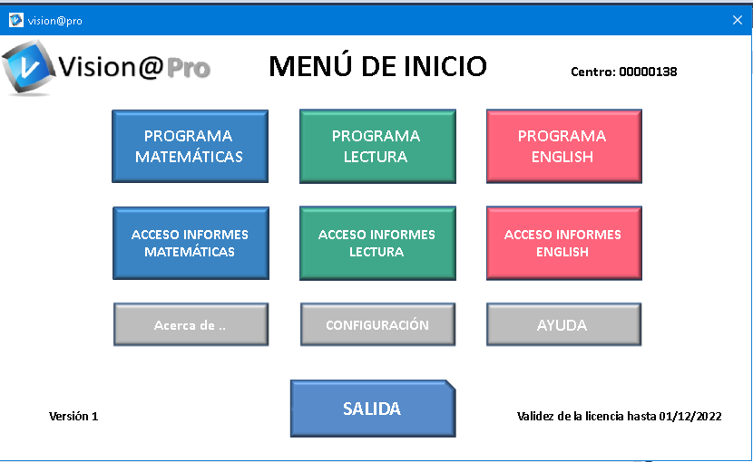
Estructura de Visio@Pro 1/3

Slide 8
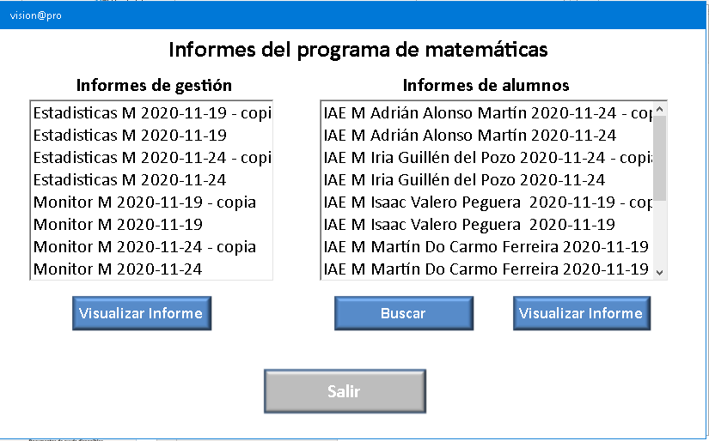
Estructura de Visio@Pro 2/3

Slide 9
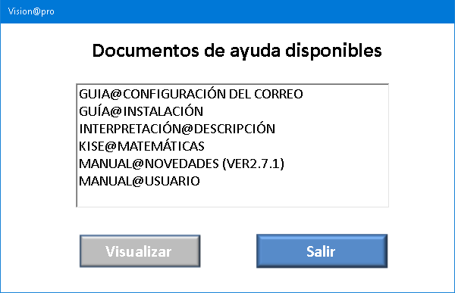
Estructura de Visio@Pro 3/3

Slide 10

Muchas Gracias y
Feliz Navidad

